Slide 1

第一周工作汇报
非遗手作数字展示与共创平台
团队组建、竞品调研与需求分析
课程：软件课程设计
小组：第8组
成员：臧博文、田浩池、徐锦泽、杨井源、张洋
汇报人：葛子实
日期：2026年9月11日
Notes:
各位老师好，我们小组汇报的题目是“非遗手作数字展示与共创平台”。本周我们完成了团队组建、课题选定、竞品调研、需求分析和UML建模，下面从五个方面汇报。

Slide 2
第一周要求与完成情况
完成 7/7
第一周要求 | 完成情况
团队组建：4-6 人，可跨班 | 已完成，共 6 人
每人承担开发 + 测试 | 已完成分工
自选课题，新颖有价值，核心功能 ≥ 6 个 | 已选定，核心功能 7 个
竞品调研分析写入需求报告 | 已完成
需求分析：用例图 + 用例说明 | 已完成
顺序图、活动图等 | 已完成 2 张活动图、2 张顺序图
提交需求分析报告 + 小组周总结+PPT | 已整理提交
02
Notes:
这张表对照第一周要求。团队 6 人已组建完成，每人都有开发和测试任务。课题核心功能有 7 个，超过要求的 6 个。竞品调研、用例图、用例说明、活动图、顺序图、类图、状态图都已完成，需求报告和原始绘图文件已经整理好，准备提交。

Slide 3
课题：非遗手作数字展示与共创平台
选题背景
选题价值
01 非遗传承人老龄化，传播渠道有限
01 文化价值：推动非遗手作数字化传播
02 线下展览地域受限，大众参与门槛高
02 社会价值：连接传承人、匠人、爱好者
03 匠人缺少线上定制对接渠道
03 教学价值：覆盖 Web 开发、数据库、UML、测试完整流程
04 爱好者作品缺少分享交流阵地
04 工作量：核心功能 7 个，满足课程要求
03
Notes:
课题选的是非遗手作数字展示与共创平台。它解决的是非遗传播受限、学习门槛高、定制对接难、爱好者作品没地方分享的问题。平台把展示、学习、定制、分享串成闭环，既有文化价值，也能覆盖完整的 Web 开发和 UML 建模工作量。

Slide 4







核心功能点：7 个，高优先级 6 个
高优先级（4 项）
非遗作品展示
手作教程发布与学习
手作定制对接
用户作品分享共创
中优先级（2 项）
内容审核管理
用户社交互动
低优先级（1 项）
平台数据概览
5 周内优先保证高、中优先级共 6 项完整可用
04
Notes:
核心功能一共 7 个，超过要求的 6 个。前四项是高优先级：作品展示、教程学习、定制对接、用户分享。审核和社交互动是中优先级，数据概览是低优先级。5 周内优先保证高、中优先级共 6 项完整可用，低优先级做简化统计。

Slide 5
竞品调研：从“只看”走向“参与共创”
竞品类型 | 优势 | 不足 | 本平台改进
非遗宣传网站 | 资源权威 | 缺教程、定制、投稿 | 增加教程、定制、分享
短视频平台 | 流量大、直观 | 碎片化、无规范定制 | 结构化作品库和教程
文创电商平台 | 可售卖 | 缺免费教学、文化弱 | 弱化电商，突出共创
结论
本平台定位：文化展示 + 技艺教学 + 轻量定制 + 用户共创
05
Notes:
竞品调研了三类：非遗宣传网站、短视频平台、文创电商。它们要么只能看，要么内容碎片化，要么偏电商。我们的改进点是强化交互和共创，做结构化作品库、成套教程、标准化定制流程和用户作品分享。

Slide 6
初步技术选型
前后端分离 · 开源技术栈
层级 | 技术选型 | 选型说明
前端 | Vue 3 + Element Plus + Axios | 组件丰富、上手快、适合课程项目快速开发
后端 | Spring Boot + MyBatis-Plus + JWT | 生态成熟、团队熟悉、权限与认证管理便捷
数据库 | MySQL 8.0 | 关系型数据库、支持复杂查询、开源免费
开发工具 | Git + Maven + Postman + IDEA | 版本管理、依赖管理、接口测试与开发环境
部署 | Nginx + Tomcat | 反向代理、静态资源分离、后端服务托管
以上为初步选型，下周概要设计阶段可根据实际情况调整
06
Notes:
初步技术选型方面，前端采用 Vue 3 配合 Element Plus 组件库和 Axios，后端用 Spring Boot 加 MyBatis-Plus，数据库选 MySQL 8.0，开发工具用 Git、Maven、Postman 和 IDEA，部署用 Nginx 加 Tomcat。这套技术栈成熟稳定、团队熟悉，适合课程项目，下周概要设计阶段还可以根据实际情况调整。

Slide 7
可行性评估
可行性分析
风险与应对
01
技术可行性
时间紧张
所选技术栈成熟稳定，开源生态完善，团队成员具备 Web 开发基础，可快速上手
优先保证高优先级功能完整可用，低优先级做简化
02
经济可行性
跨域协作
全部采用开源免费技术，无商业授权费用，开发与部署成本低，适合课程项目
固定周会同步进度，Git 分支管理保证代码合并有序
03
操作可行性
需求变更
5 周开发周期可控，6 人分工明确，核心功能按优先级迭代，节奏可把握
迭代调整，保留扩展接口，核心数据模型预留弹性
综合评估：项目在技术、经济、操作层面均具备可行性，风险可控
07
Notes:
可行性评估从三个维度看：技术上，所选技术栈成熟、开源生态完善、团队有基础；经济上，全部用开源免费技术，开发部署成本低；操作上，5 周周期、6 人分工、核心功能按优先级迭代，节奏可控。主要风险是时间紧张、跨班协作和需求变更，我们分别用优先高优先级功能、固定沟通机制和迭代调整来应对。综合来看项目可行、风险可控。

Slide 8

需求分析成果总览
需求分析报告（文档模板 1）
类图
用例图 + 用例说明
状态图
活动图 2 张
原始绘图文件
顺序图 2 张
工具说明：使用绘图工具手工绘制，非 AI 生成
08
Notes:
需求分析部分，我们完成了需求分析报告，必选的用例图和用例说明，另外还做了两张活动图、两张顺序图、类图和状态图。所有图都是用绘图工具手工绘制，原始文件已经保留，可以随报告一起提交。

Slide 9
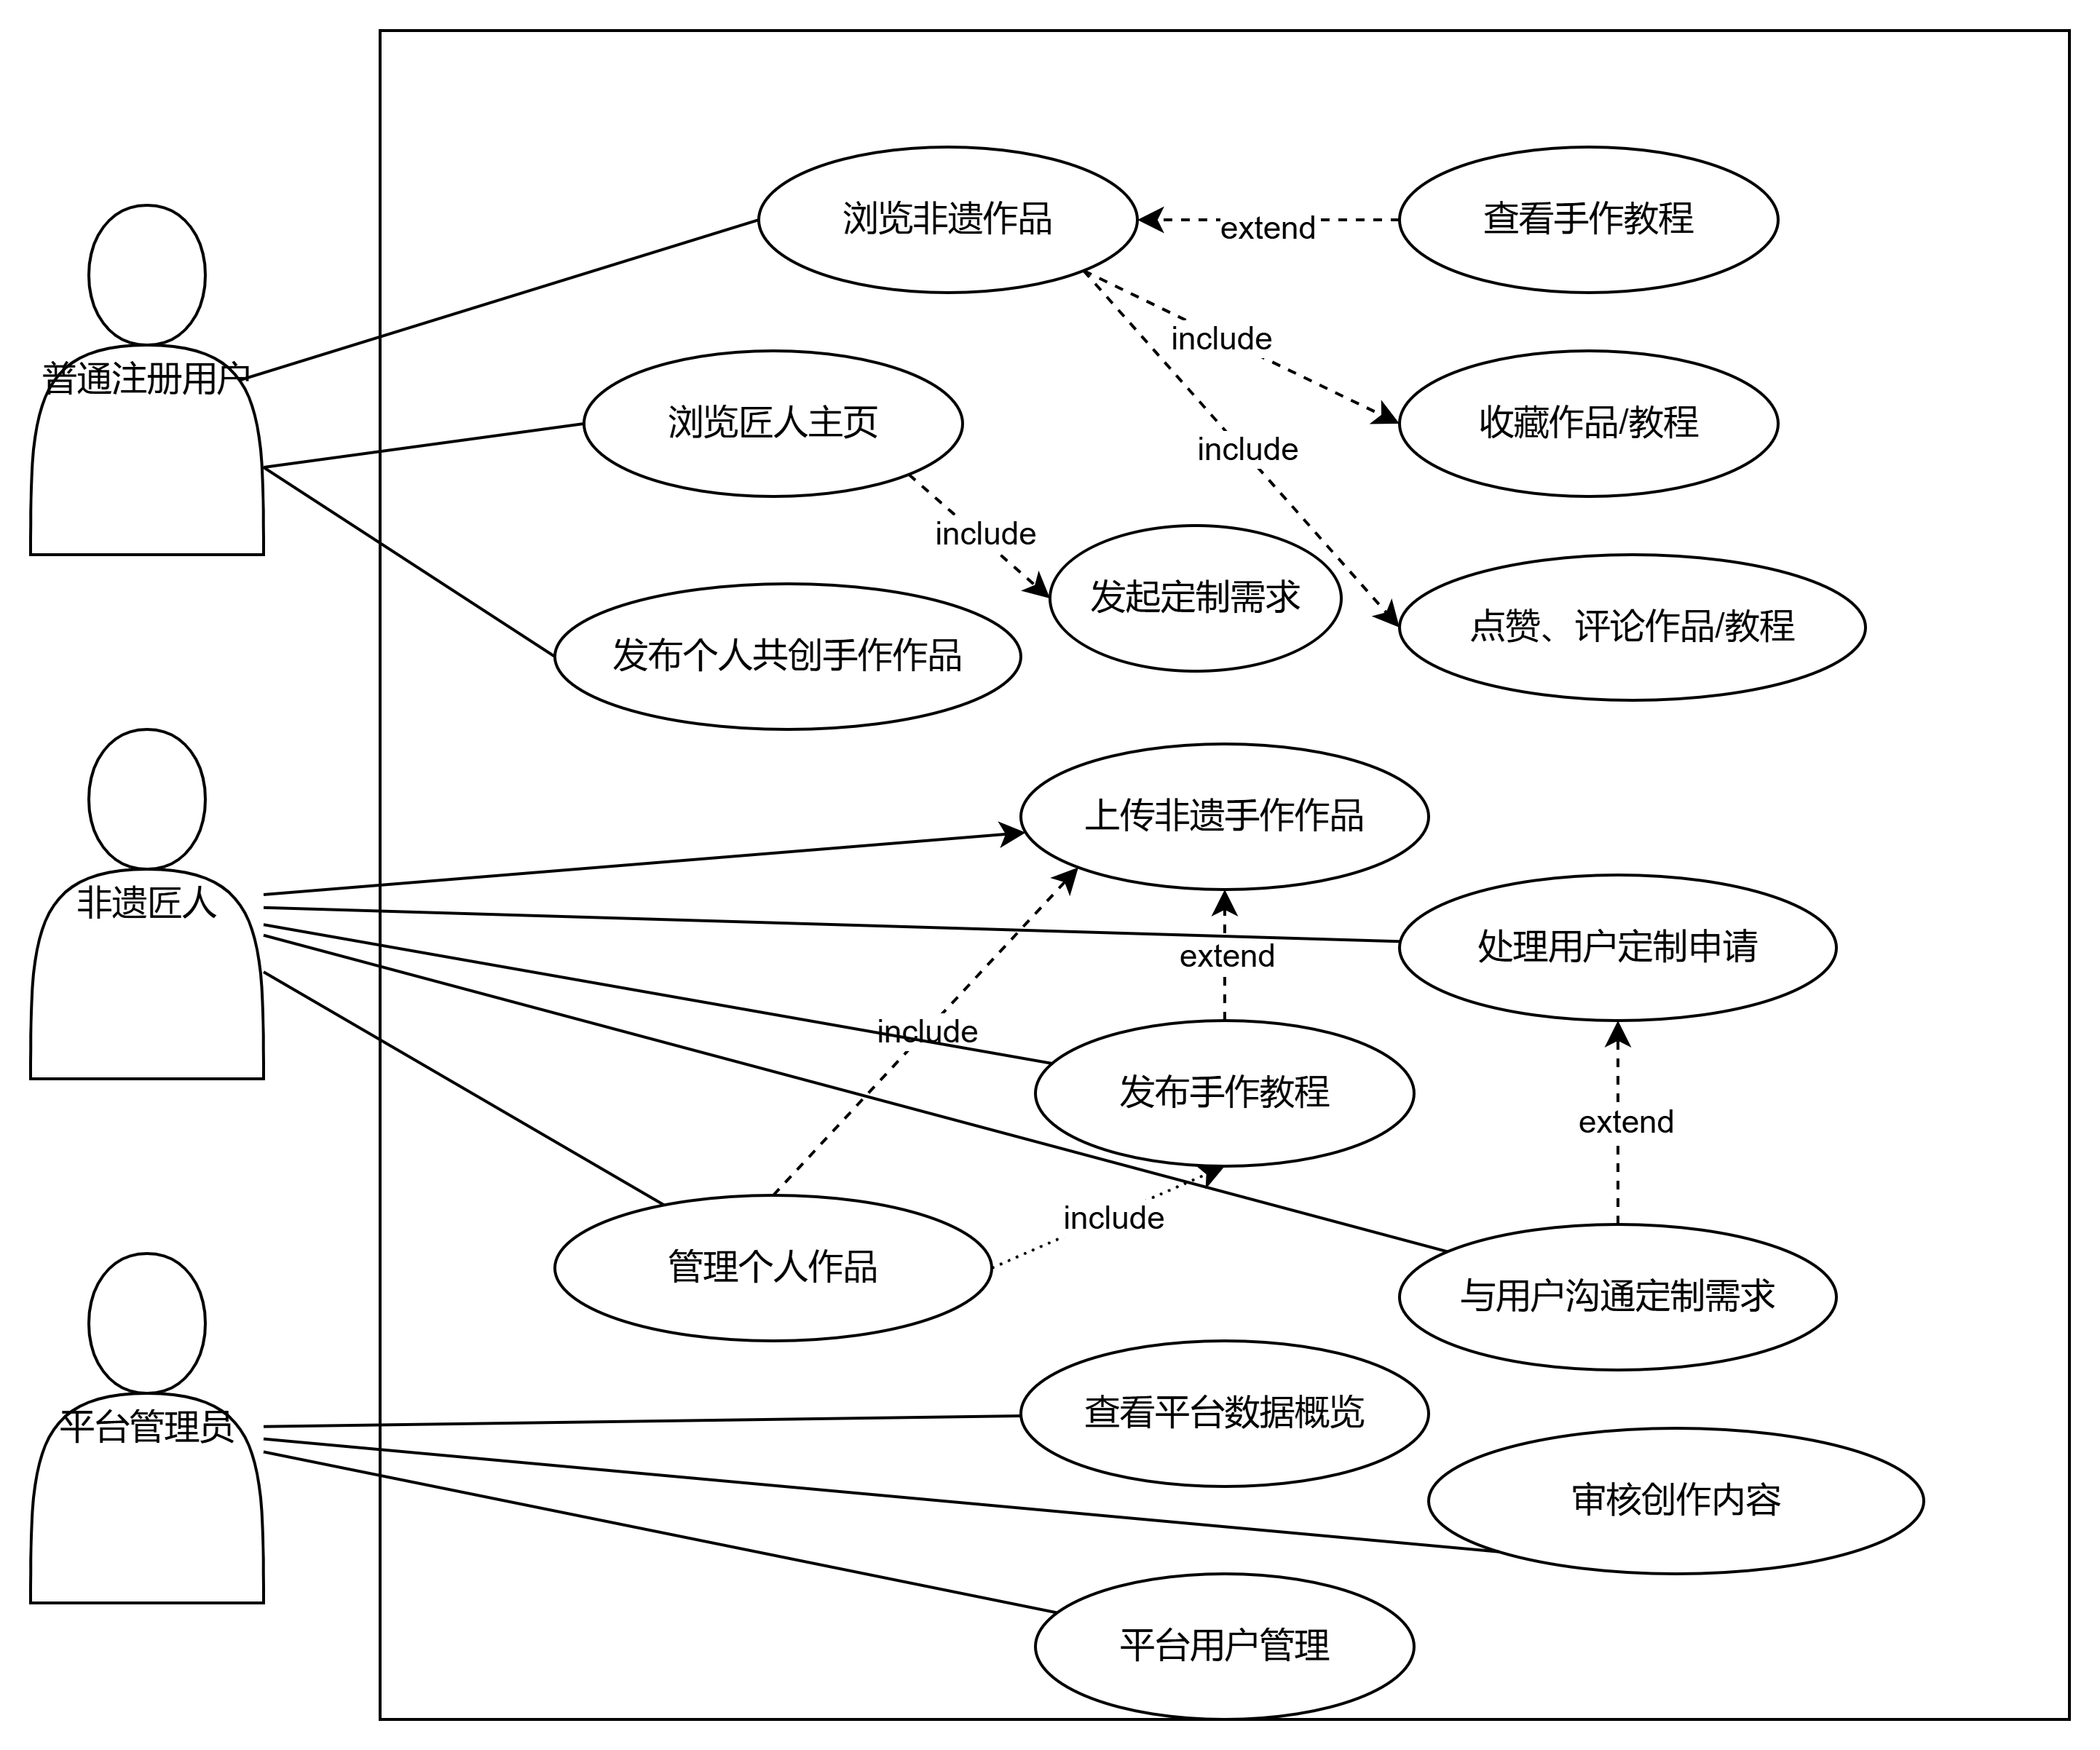
用例图：三类参与者，覆盖核心业务
09
Notes:
这是用例图。系统有三类参与者：管理员、匠人和普通用户。用例覆盖作品展示、教程学习、定制对接、用户分享、审核管理和数据统计，完整对应前面 7 个核心功能。图中用例与参与者关系为示意，后续可替换为小组实际绘制的用例图。

Slide 10
用例说明：以“发起定制申请”为例
用例要素
基本流程
01
用户浏览匠人作品
用例名称
发起定制申请
02
选择匠人并填写定制需求
参与者
普通用户、非遗匠人
03
提交定制申请
前置条件
用户已登录，匠人已入驻
04
匠人查看并回复
后置条件
生成定制申请记录，状态更新
05
双方沟通确认
06
匠人处理定制
将原本私下的定制沟通，转化为平台规范化的对接流程
10
Notes:
用例说明以“发起定制申请”为例。用户浏览作品后选择匠人，填写需求并提交，匠人查看回复，双方沟通确认后匠人处理。平台会生成定制记录并更新状态。这样把原来私下的定制沟通变成平台规范化流程。

Slide 11
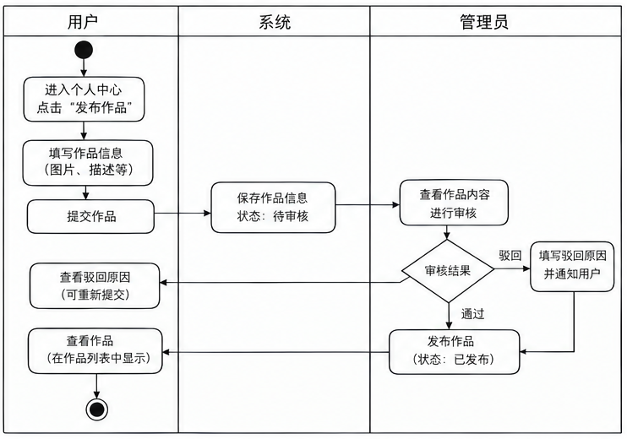
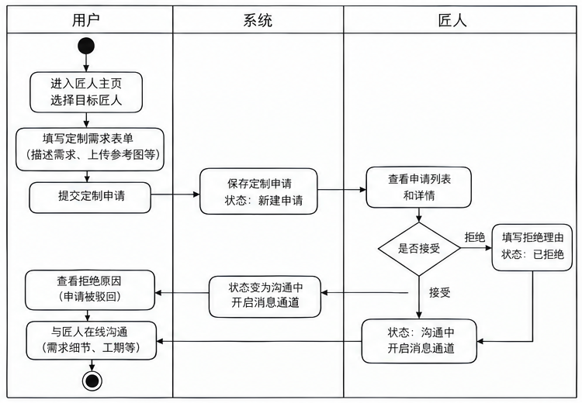
活动图与顺序图：业务流程与对象交互
活动图
用户发布个人手作作品活动图
用户发起定制对接活动图
活动图：展示业务步骤和判断分支 ｜ 顺序图：展示对象之间消息传递顺序
11
Notes:
活动图做了两张：定制流程和发布审核流程，主要展示业务步骤和判断分支。顺序图也做了两张：发起定制和发布作品互动，主要展示前端、后端、数据库、管理员和匠人之间的消息传递顺序。

Slide 12
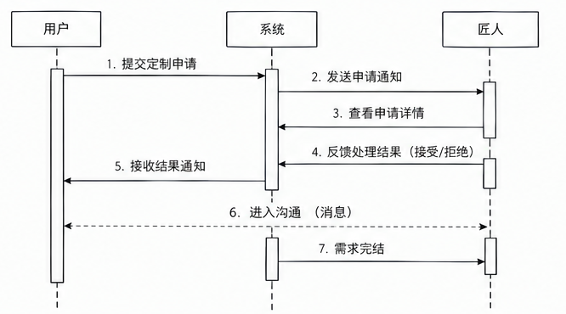
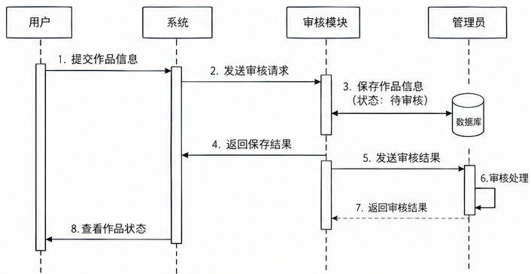
活动图与顺序图：业务流程与对象交互
顺序图
用户发起定制对接顺序图
用户发布手作作品顺序图
活动图：展示业务步骤和判断分支 ｜ 顺序图：展示对象之间消息传递顺序
12
Notes:
活动图做了两张：定制流程和发布审核流程，主要展示业务步骤和判断分支。顺序图也做了两张：发起定制和发布作品互动，主要展示前端、后端、数据库、管理员和匠人之间的消息传递顺序。

Slide 13
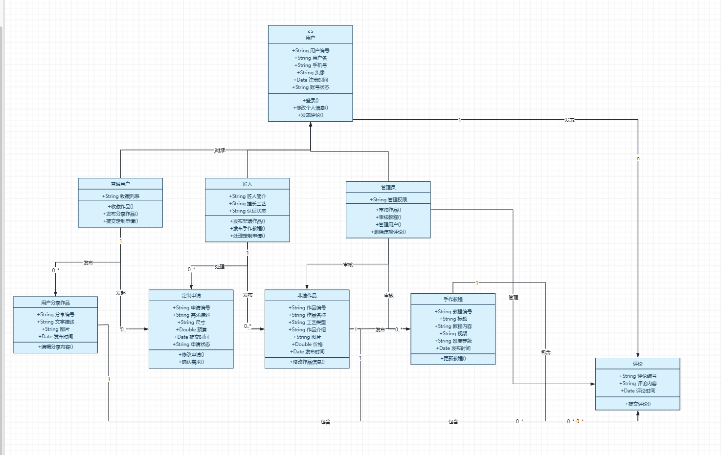
类图与状态图：数据建模与状态流转
类图
13
Notes:
类图定义了用户、匠人、作品、教程、定制申请、用户作品、评论、点赞收藏和审核记录这些核心数据对象。状态图重点描述内容审核和定制申请的状态流转，为后面数据库设计和后端开发打基础。

Slide 14
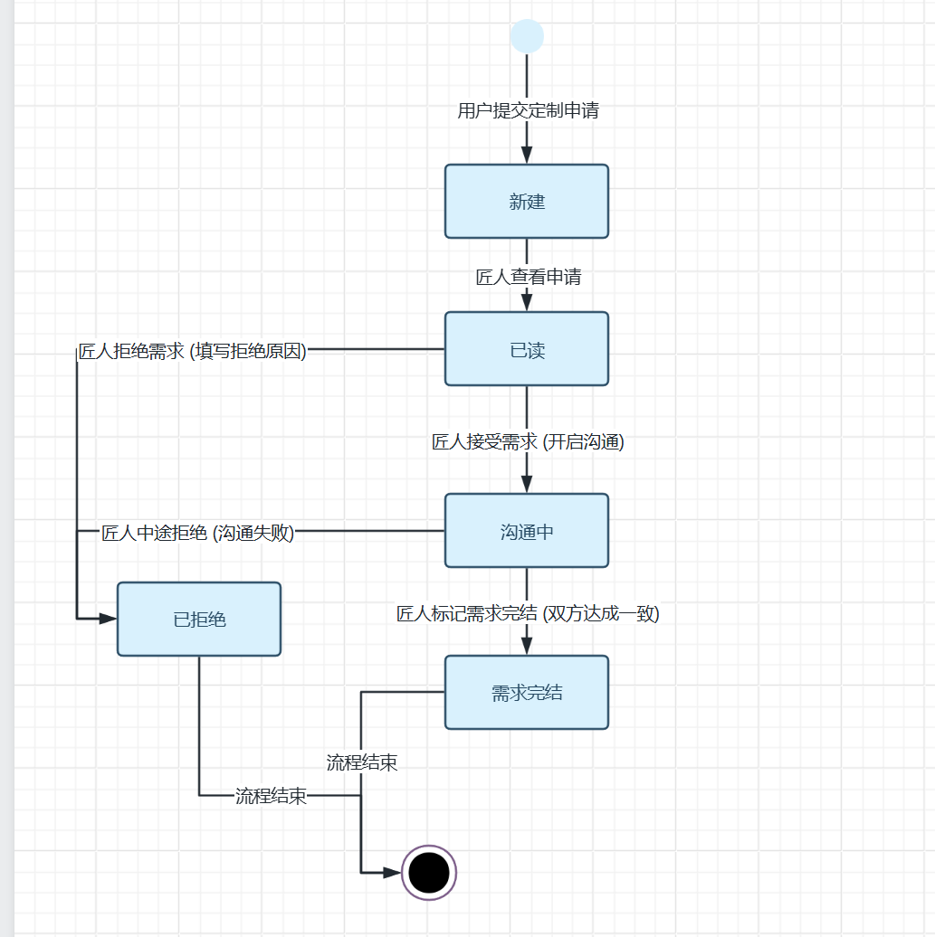
类图与状态图：数据建模与状态流转
状态图
14
Notes:
类图定义了用户、匠人、作品、教程、定制申请、用户作品、评论、点赞收藏和审核记录这些核心数据对象。状态图重点描述内容审核和定制申请的状态流转，为后面数据库设计和后端开发打基础。

Slide 15
本周总结与下周计划
本周完成
下周计划
团队组建与分工，每人承担开发 + 测试
01
完成概要设计和数据库表设计
课题选定，核心功能 7 个
02
搭建前后端基础框架
竞品调研写入需求报告
03
优先实现非遗作品展示、手作教程模块
用例图 + 用例说明、2 张活动图、2 张顺序图、类图、状态图
04
开展单元测试
原始绘图文件已保留
本周汇报到此结束，谢谢各位老师
15
Notes:
本周我们完成了团队组建和分工，每人都有开发和测试任务。课题核心功能 7 个，竞品调研已写入需求报告。需求分析完成了用例图、用例说明、两张活动图、两张顺序图、类图和状态图，原始绘图文件已保留。下周进入概要设计和基础开发，优先做作品展示和教程模块。我的汇报到此结束，谢谢老师。

